Slide 1

COMPANY PROFILE
PT. PUTRA MEGA PURNAMA www.putramegapurnama.com

Slide 2

VISI
MENJADI PERUSAHAAN YANG PROFESIONAL DENGAN MENGUTAMAKAN PELAYANAN KEPADA KOSTUMER DAN MENINGKATKAN KESEJAHTERAAN SEMUA KARYAWAN
MISI
THINK BIG
MOVE FAST
WORK SMART
(SMILE, MANAGEABLE, ACHIVEABLE, RELIABLE, TIME-BASED)

Slide 3

About our company

Slide 4

Our history
And still going strong!
1989
2022
Pendirian PT. Putra Arezda Purnama di Medan
Mendirikan Service Center
2001
2002
2003
2008
Memperoleh ISO 9002
Pendirian PT. Putra Mega Purnama
Menjual Ban Baru Radial sebagian besar dari Michelin
Sebagai salah satu supplier untuk Hino Original Equipment specialist Ban Michelin

Slide 5
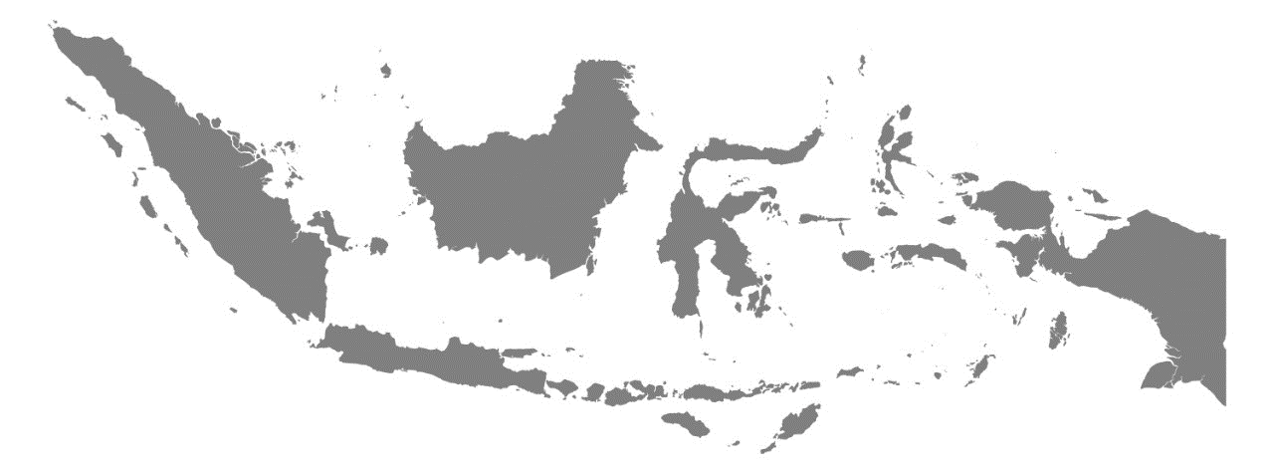
Our locations
PT. Putra Arezda Purnama (Sumatra)
PT. Putra Mega Purnama (Java)

Slide 6
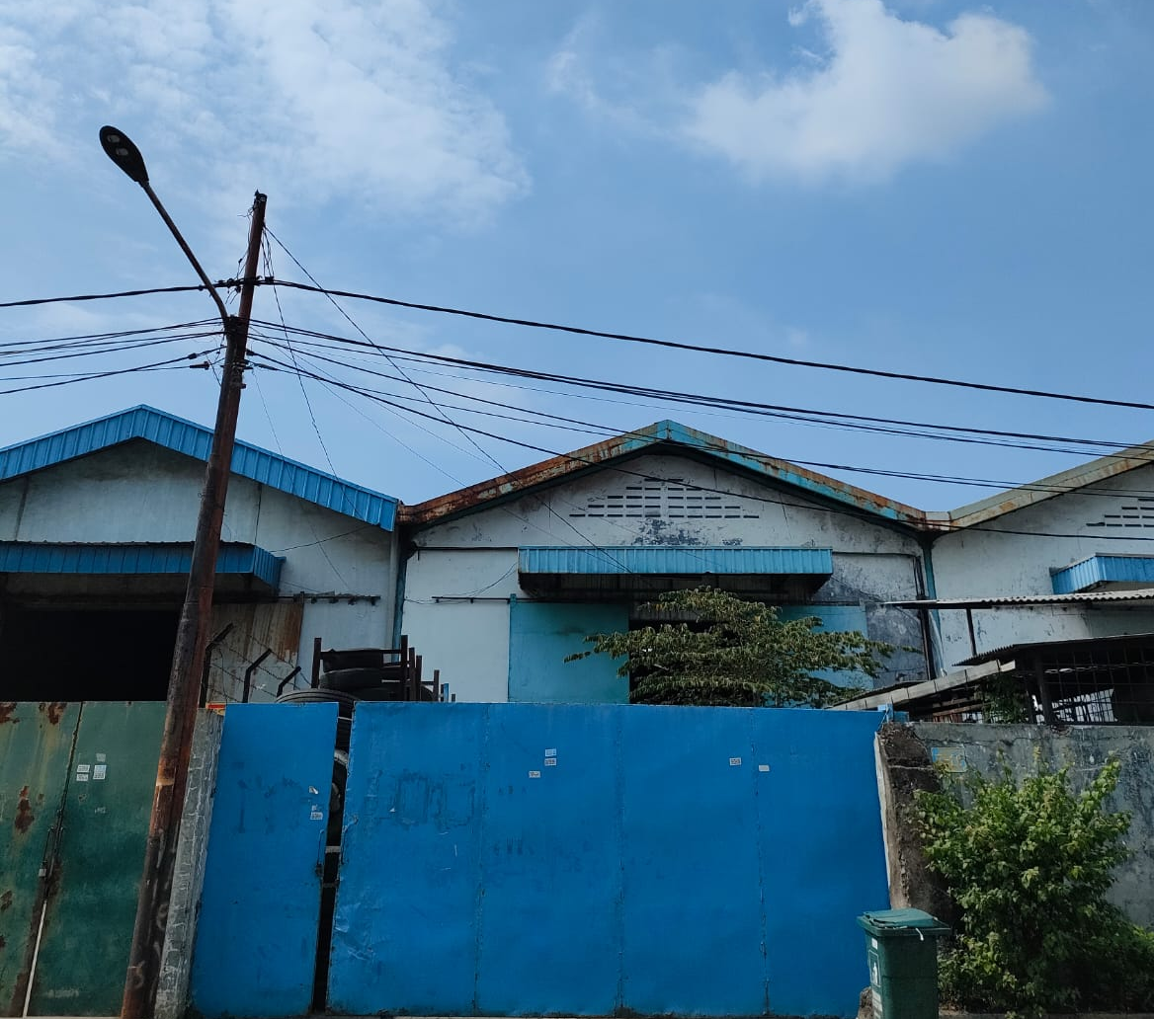
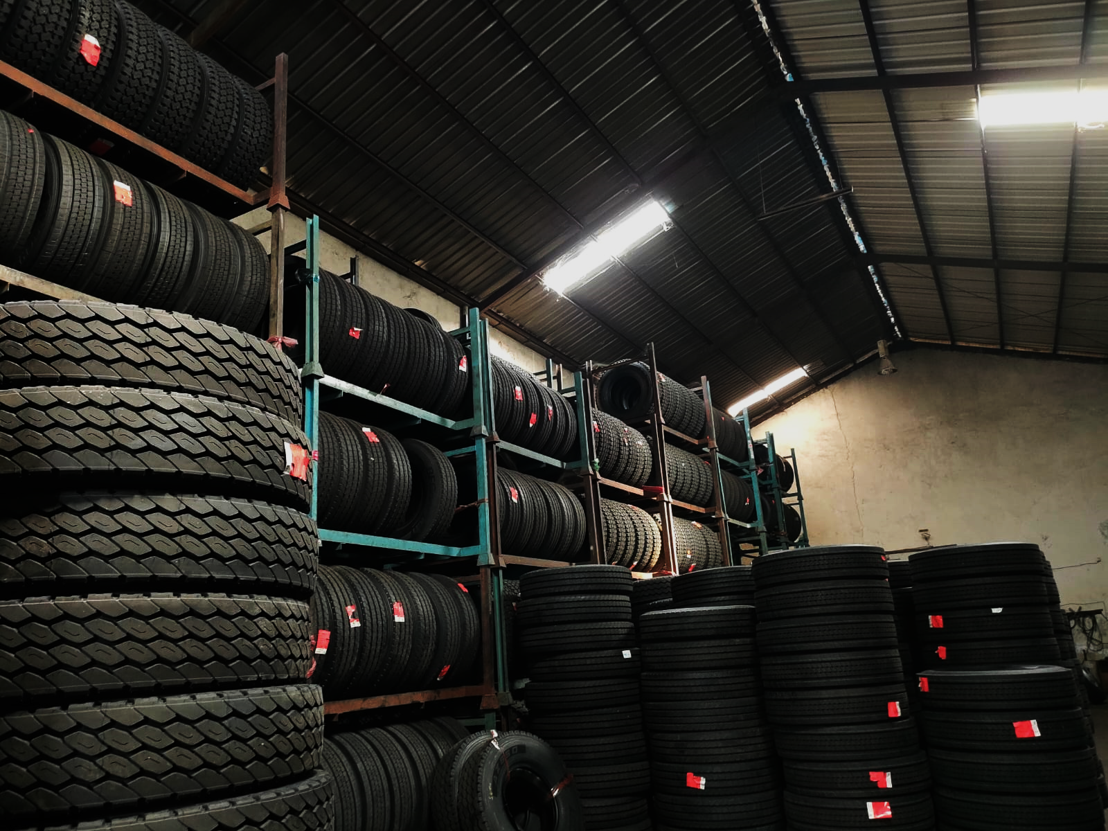
LOCATION FACTORY AND WAREHOUSE
JL. Raya Perancis, Komp. Pergudangan Kosambi Permai
Blok E No. 18, Dadap – Tangerang, Indonesia

Slide 7





ORIGINAL TYRE

Slide 8
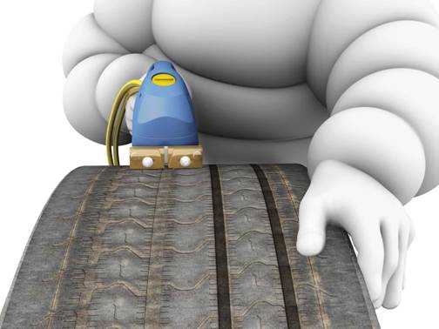
Regroove is a cheap and fast way to reduce your cost.
Use short time to regroove your tire can get more couples months running.
REGROOVE

Slide 9
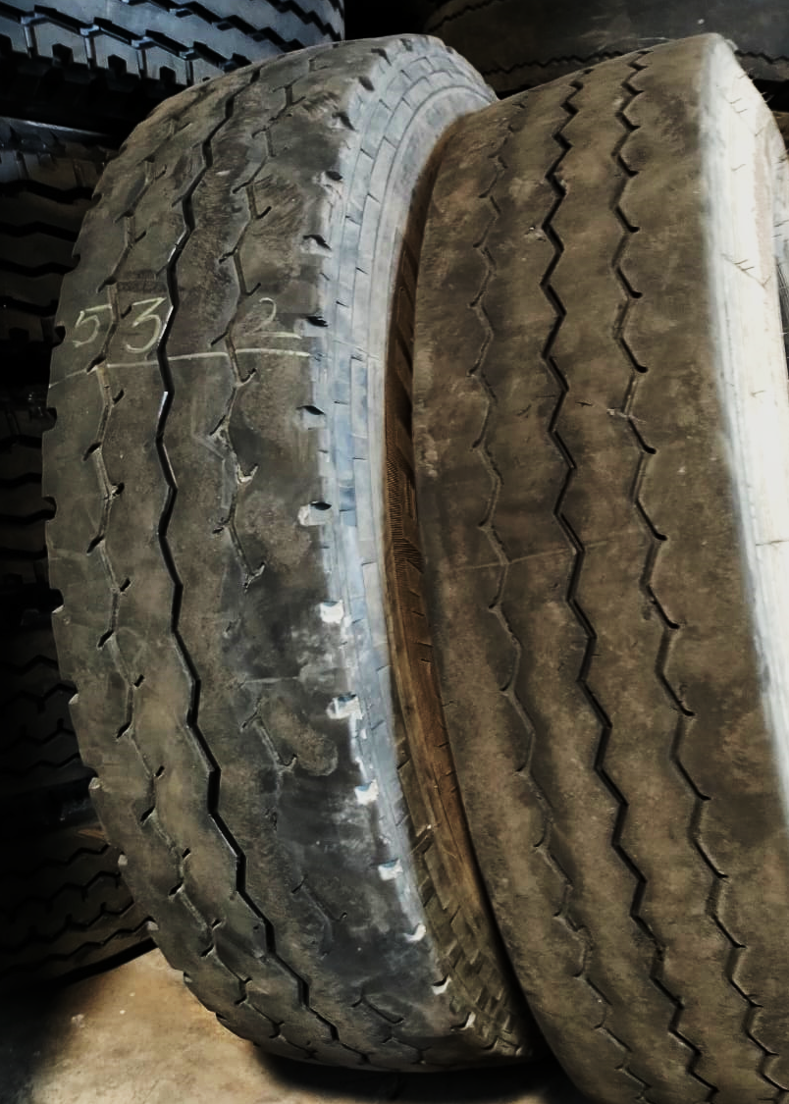
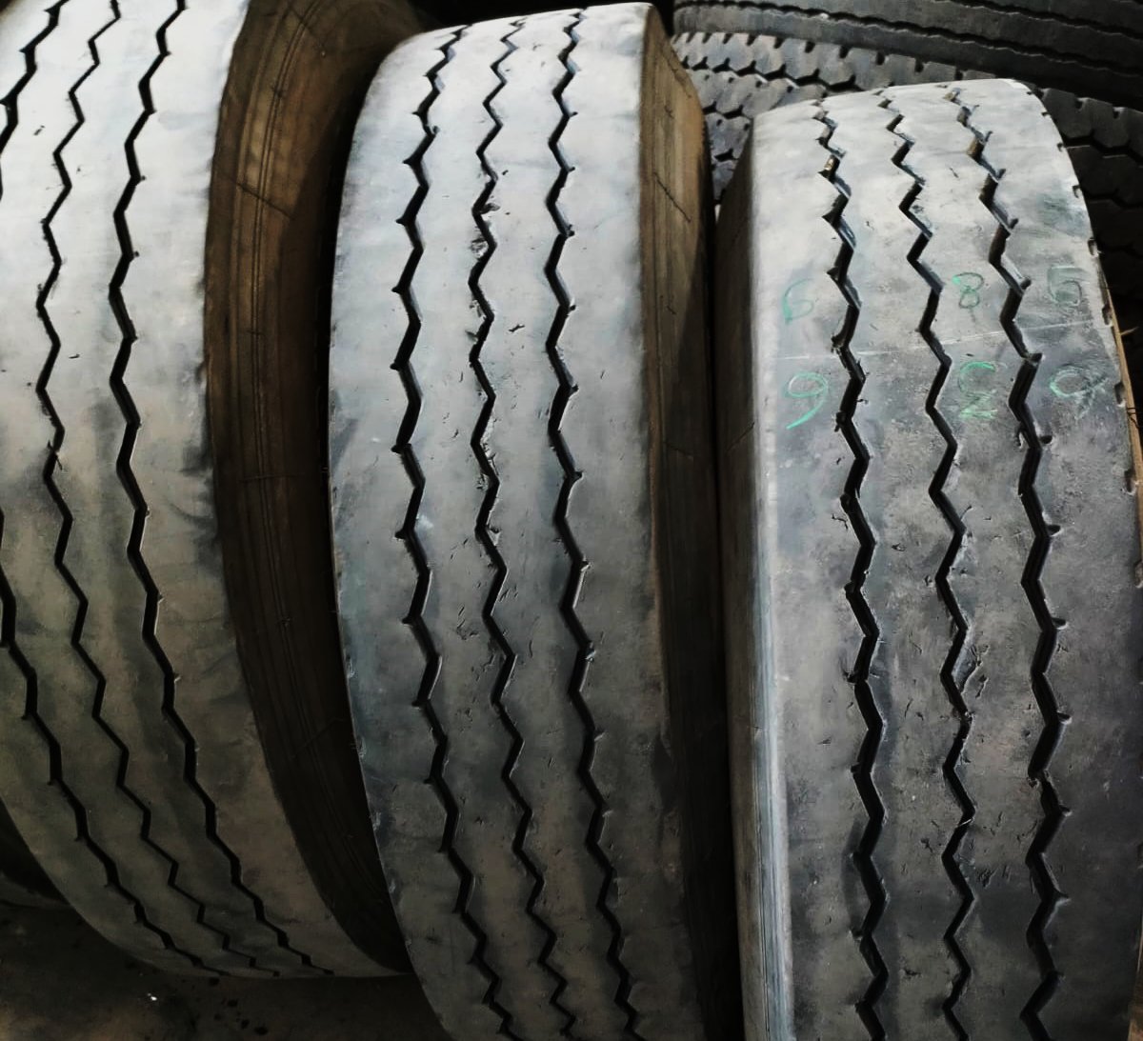
REGROOVE
BEFORE REGROOVE
AFTER REGROOVE

Slide 10
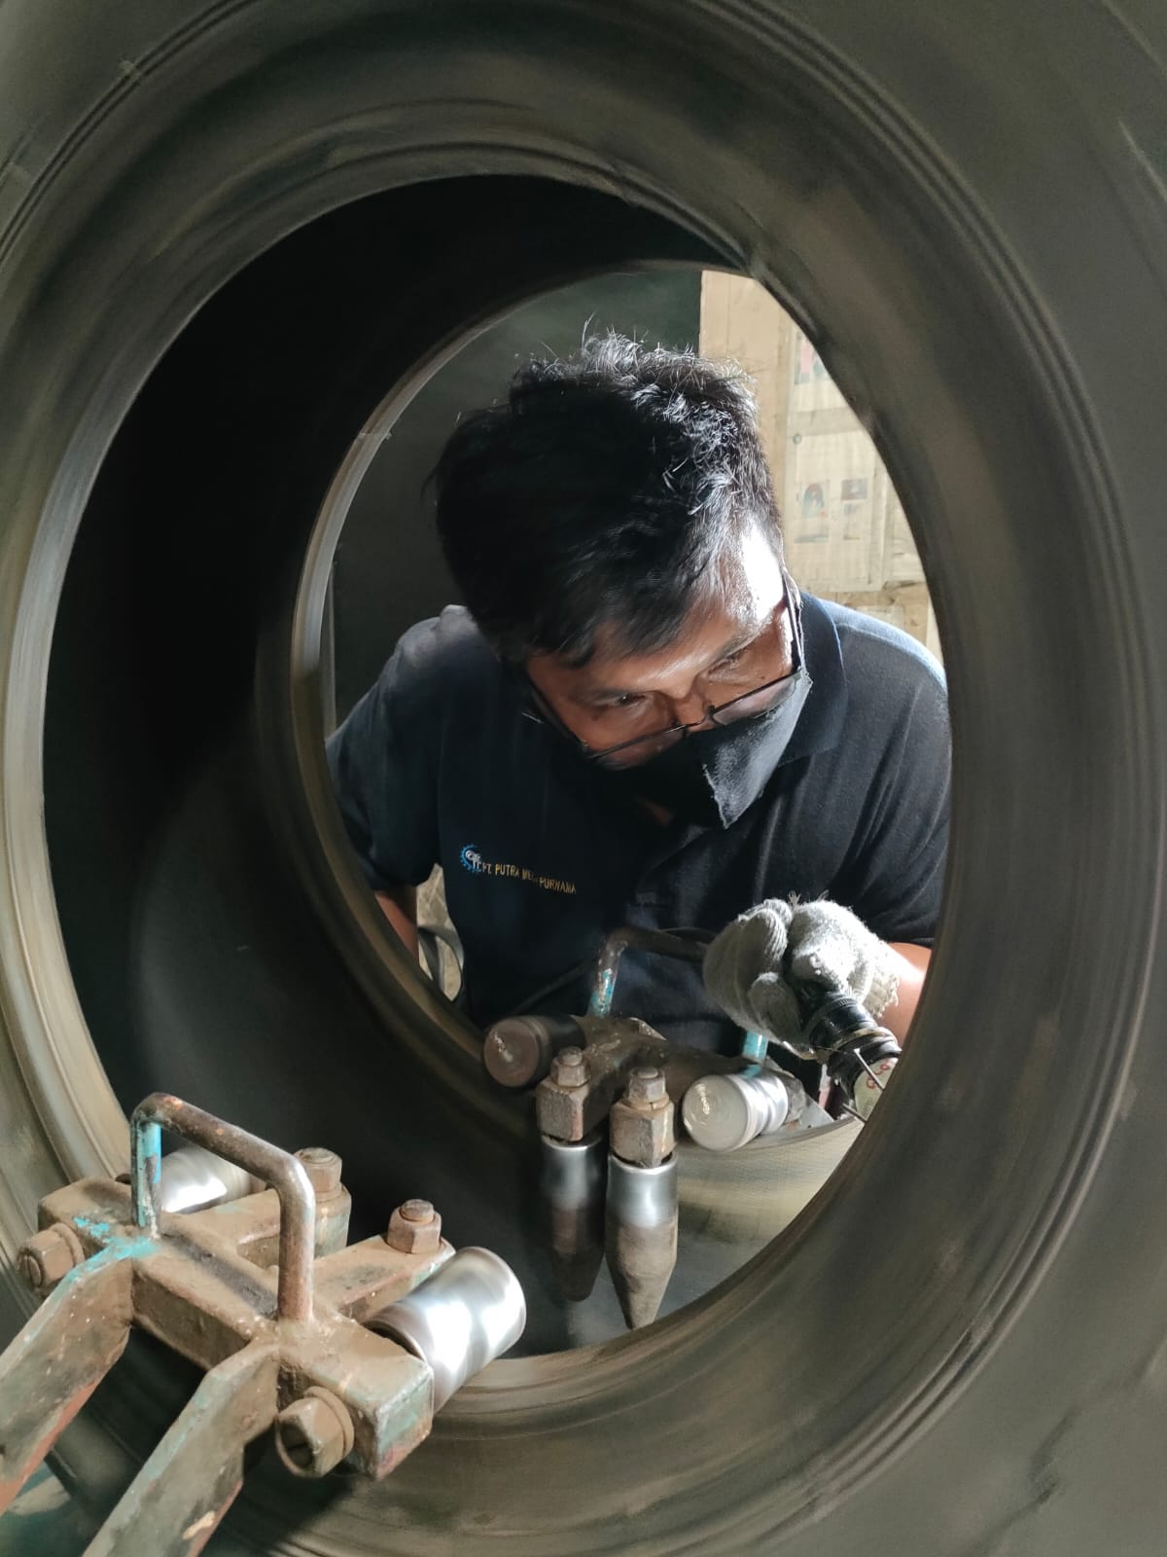
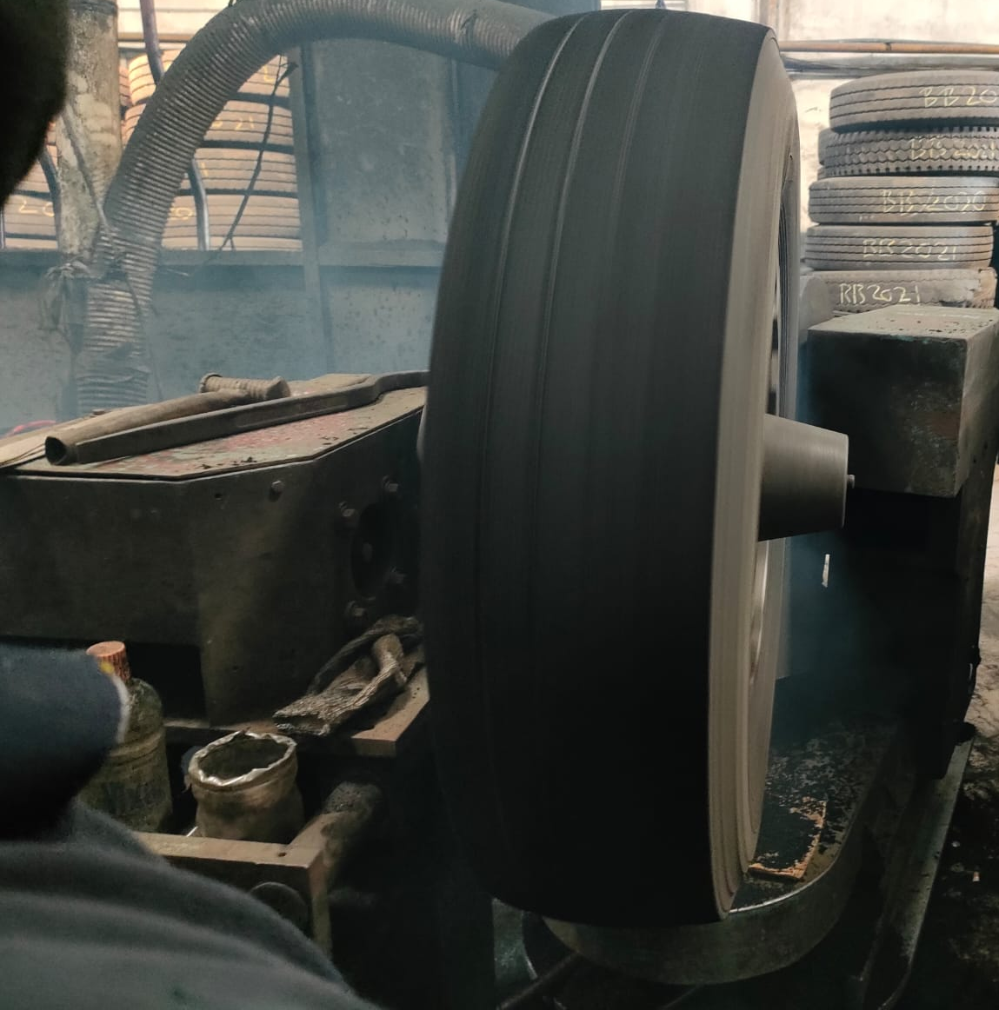
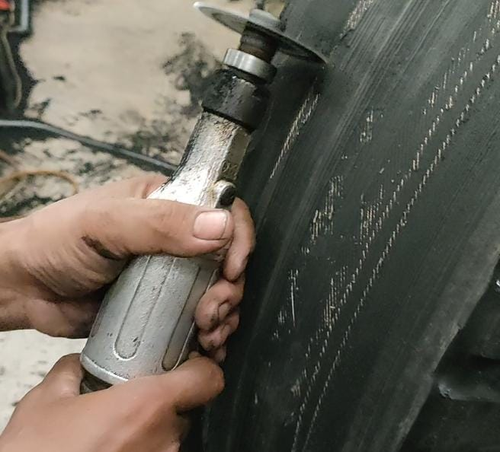
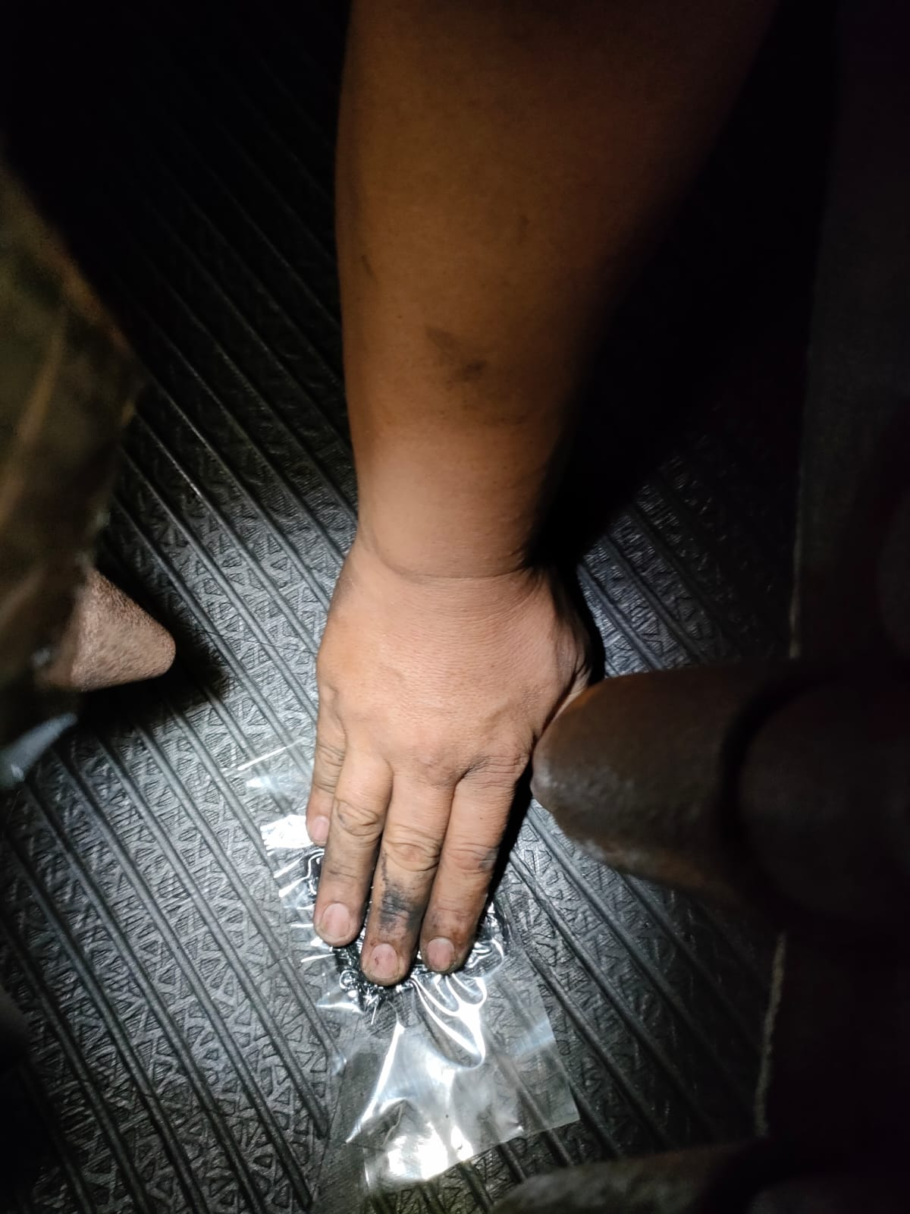
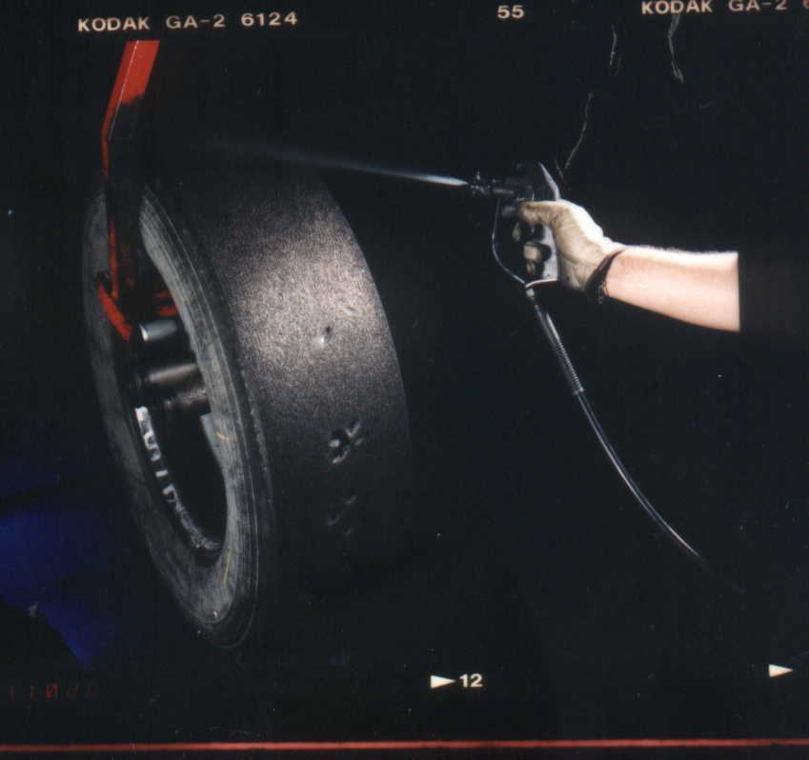
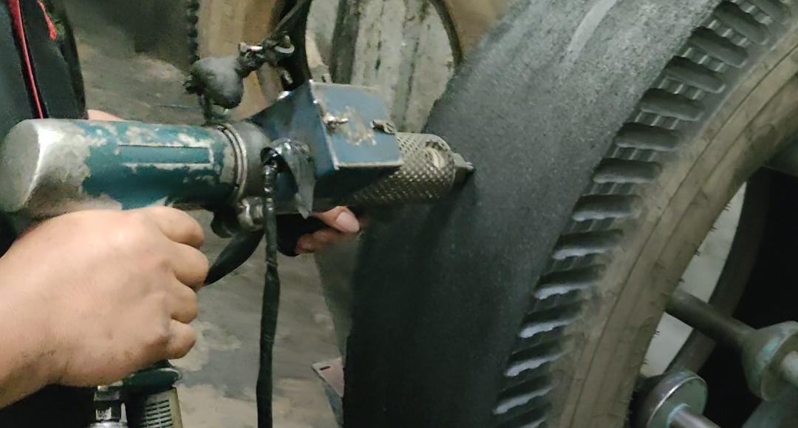
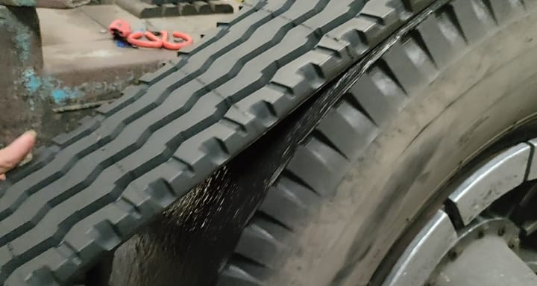
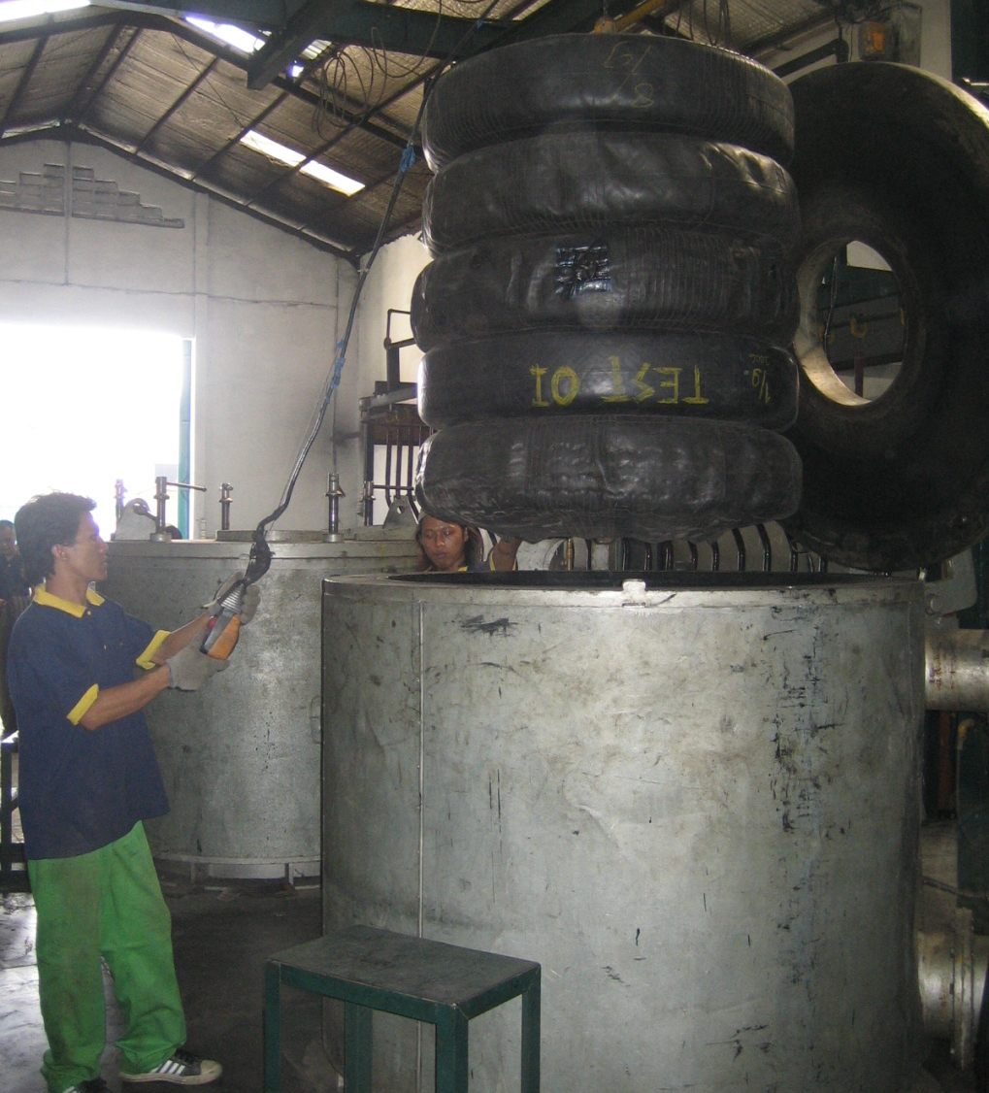
RETREADING
INSPECTION
BUFFING
SKIVING
REPAIR
CEMENT
FILLING
TREAD APPLICATION
CURING

Slide 11
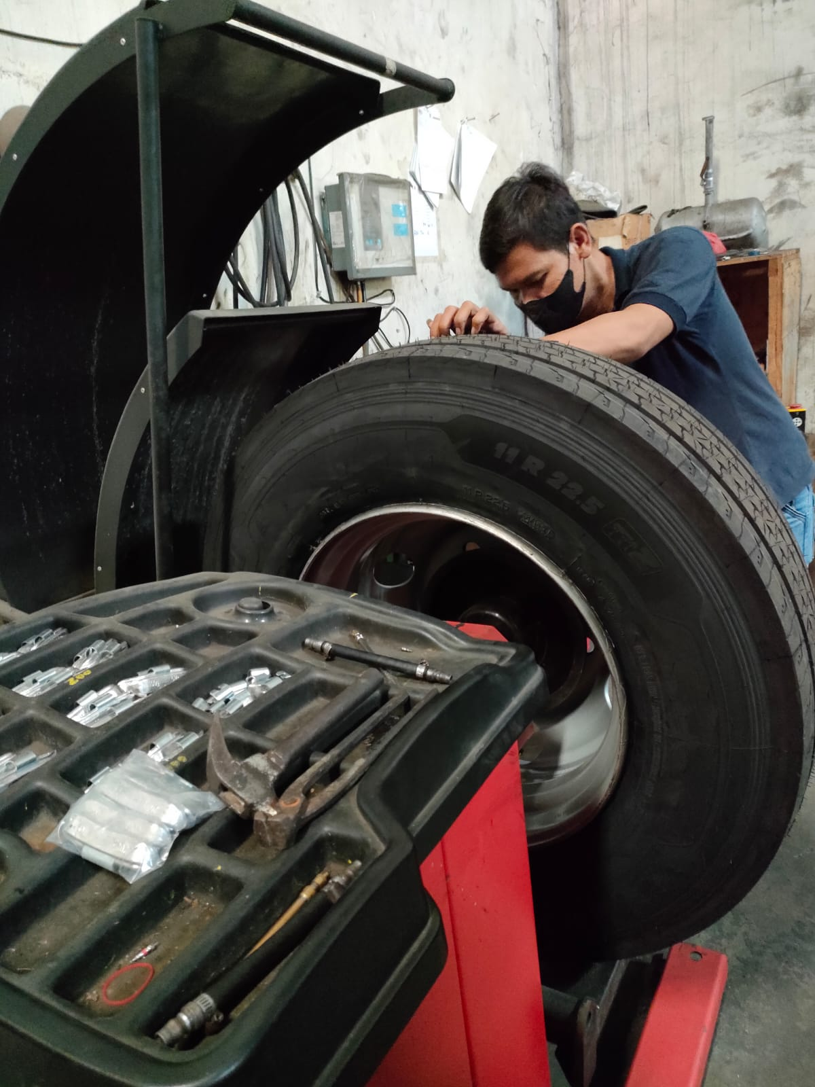
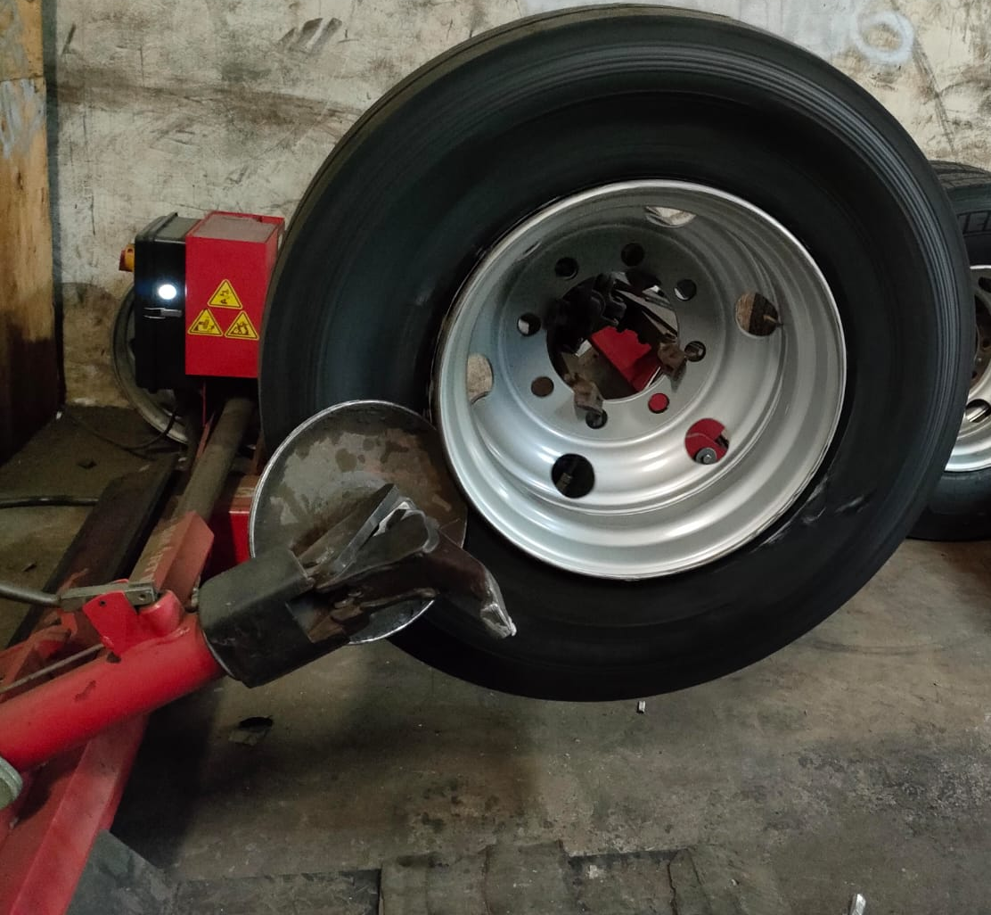
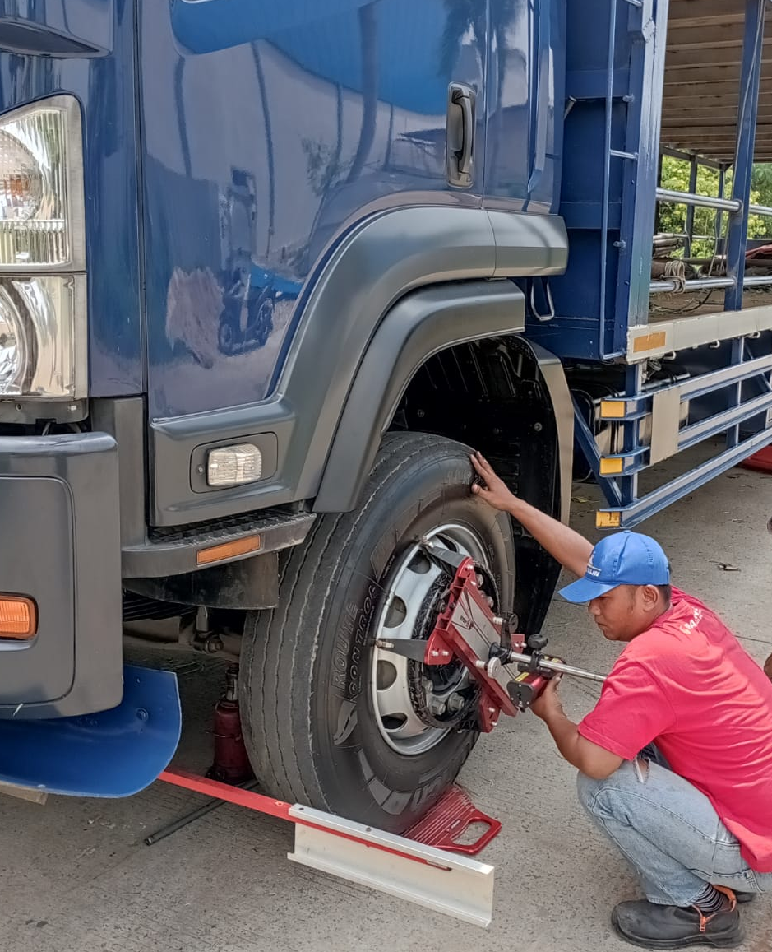
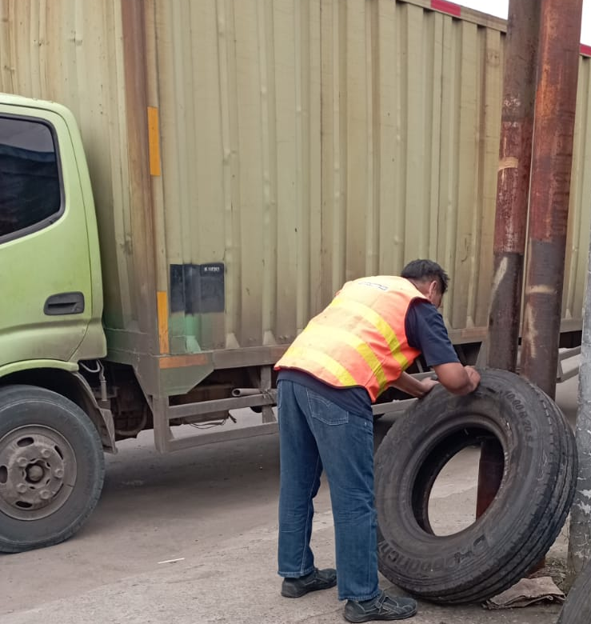
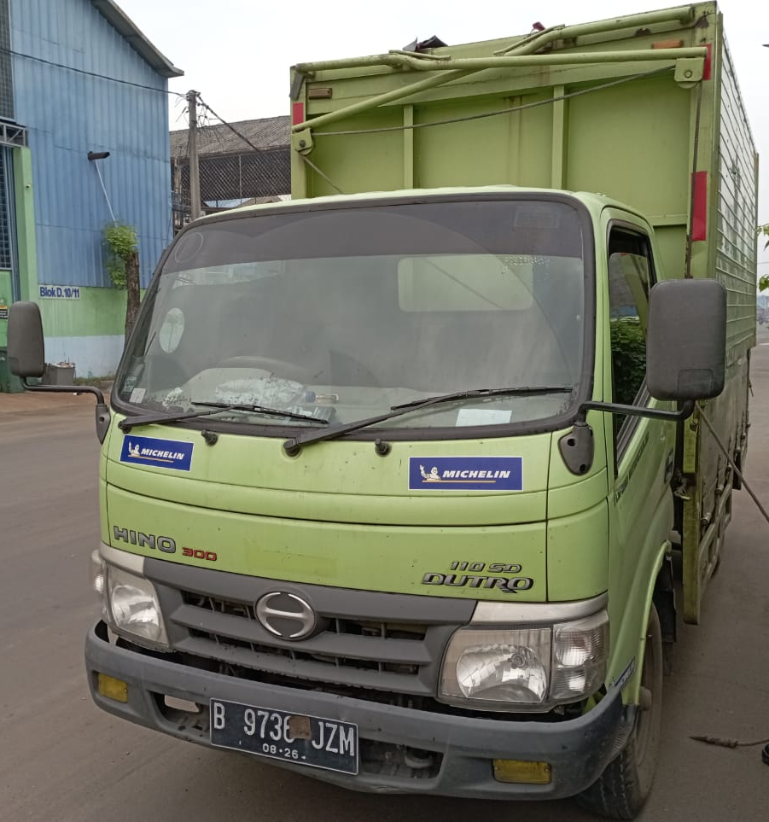
SERVICE
BALANCING
PASANG VELG
SPOORING
TYRE CHECK
DELIVERY

Slide 12
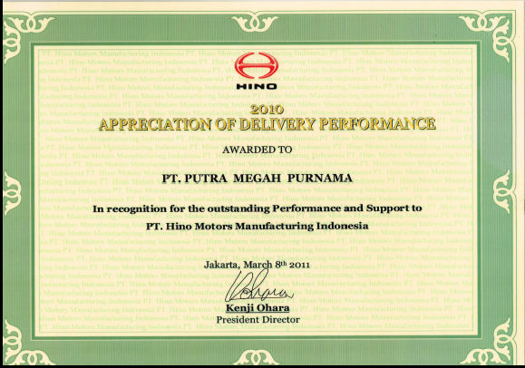

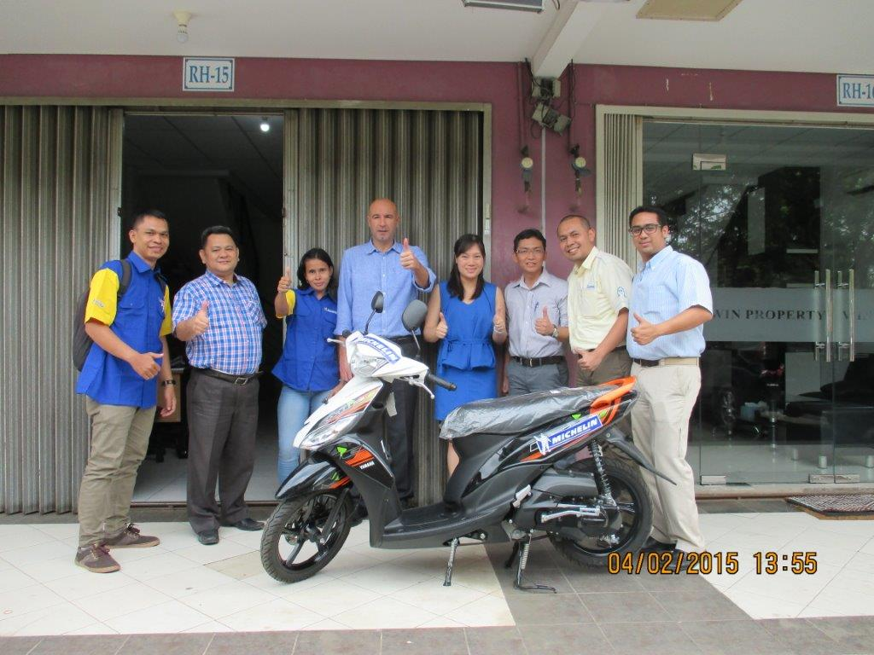
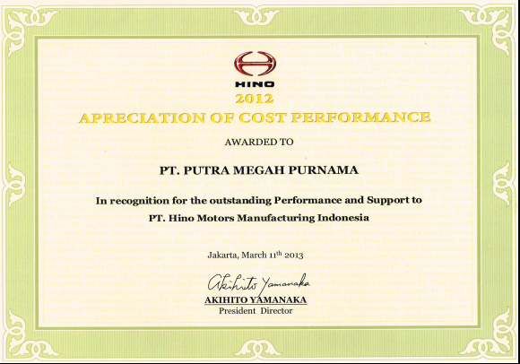
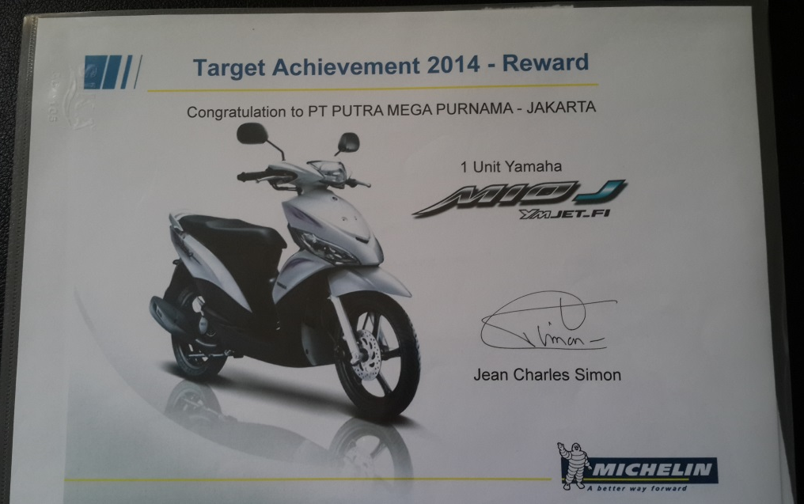
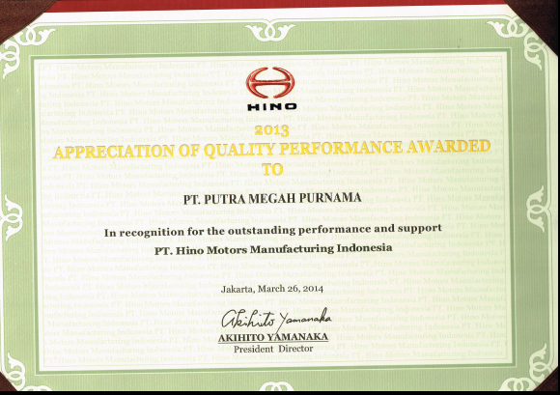
Awards

Slide 13















OUR CLIENTS

Slide 14

Thanks!
PT. PUTRA MEGA PURNAMA
JL. Raya Perancis, Komp. Pergudangan Kosambi Permai
Blok E No. 18, Dadap – Tangerang, Indonesia
Tel : (021) 5592 568 Fax : (021) 5592 567
Marketing@Putramegapurnama.com

